Slide 1
ajax 예제

Slide 2
예제1

Slide 3
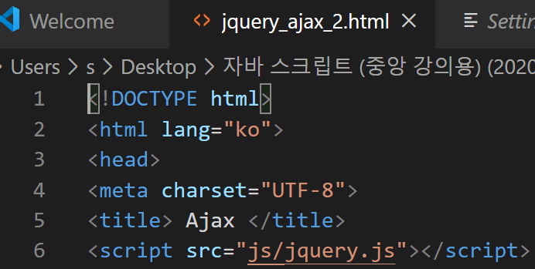

Slide 4
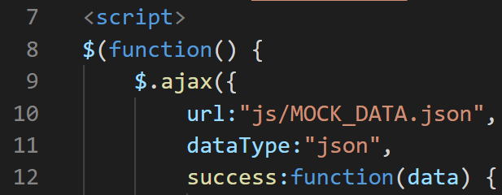
서버의
js폴더 안의 MOCK_DATA.json
데이터 형식
전송에 성공하면 실행될 함수

Slide 5
JSON이란?

Slide 6
JavaScript Object Notation 자바스크립트 간단 객체 표기법

Slide 7
JSON은
"키(key)-값(value) 쌍"으로 이루어진 데이터 오브젝트
데이터를 저장하거나
전송할 때 많이 사용되는 경량의 DATA 교환 형식

Slide 9
전송에 성공하면
MOCK_DATA.json의 데이터가
data 변수로 들어옵니다.

Slide 10
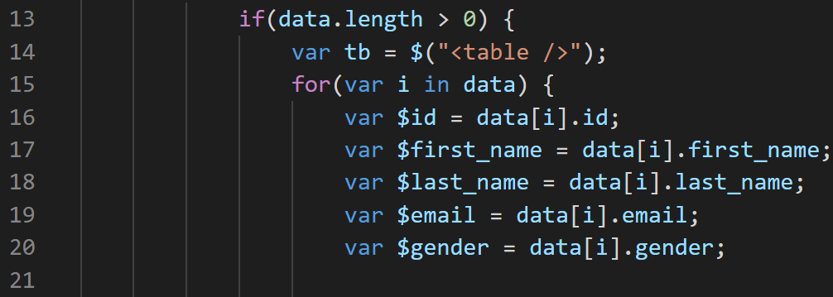
데이터의 인덱스가 하나씩 들어옴

Slide 11
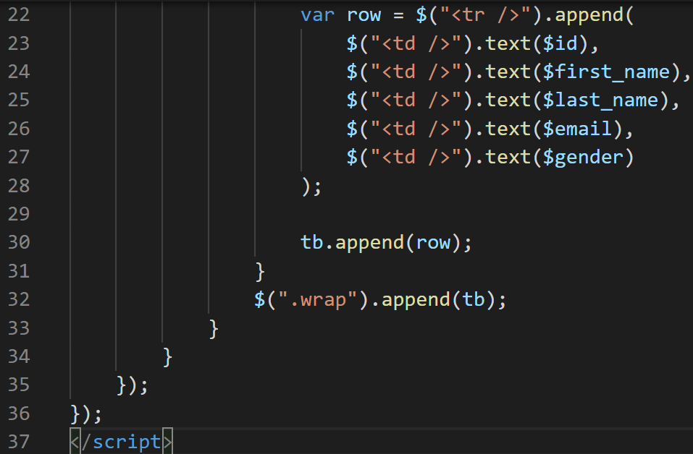
tb에 row추가
(<table />에
<tr />
….
<td/> 추가)

Slide 12
tb에 row추가
wrap에 tb추가
클래스

Slide 13
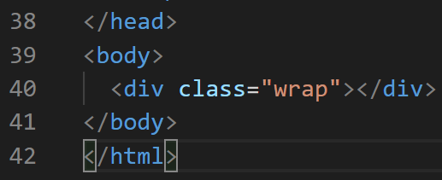

Slide 14
결국엔 여기에 추가됨

Slide 15
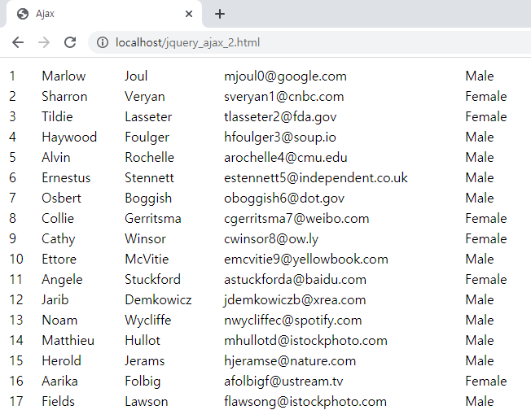

Slide 16
끝

